Slide 1
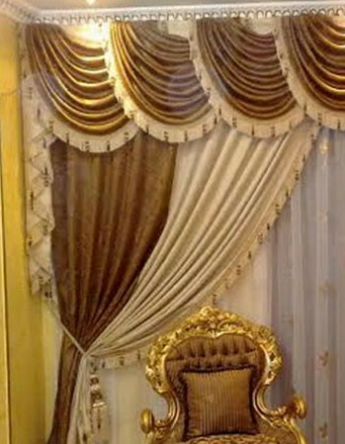


স্বা
গ
ত
ম

Slide 2

পরিচিতি
শ্রেণি: ষষ্ঠ
বিষয়: শারীরিক শিক্ষা ও স্বাস্থ্য
মোঃ নুরুজ্জামান
সহকারী শিক্ষক
ধাড়কী উচ্চ বিদ্যালয়
সদর জয়পুরহাট
মোবাইলঃ ০১৭১৭৭৬৪৩৩০
মাষ্টার ট্রেনার
জাতীয় শিক্ষাক্রম রুপরেখা ২০২১
অধ্যায়ঃ চতুর্থ , পাঠঃ ০৩

Slide 3

1. বয়ঃসন্ধিকালে পুষ্টিকর ও সুষম খাদ্যের উপযোগিতা
• সুস্থ দেহ, সুন্দর মন ও উজ্জ্বল ভবিষ্যৎ
চিত্র: পুষ্টিকর ও সুষম খাদ্য

Slide 4
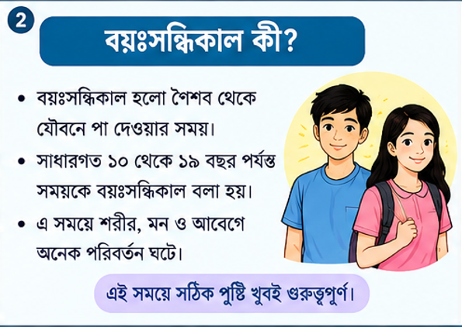
2. বয়ঃসন্ধিকাল কী?
• শৈশব থেকে যৌবনে পদার্পণের সময়কে বয়ঃসন্ধিকাল বলা হয়।
• সাধারণত ১০–১৯ বছর বয়সের সময়কে বয়ঃসন্ধিকাল ধরা হয়।
• এ সময়ে শরীর, মন ও আবেগে নানা পরিবর্তন ঘটে।
চিত্র: পুষ্টিকর ও সুষম খাদ্য

Slide 5
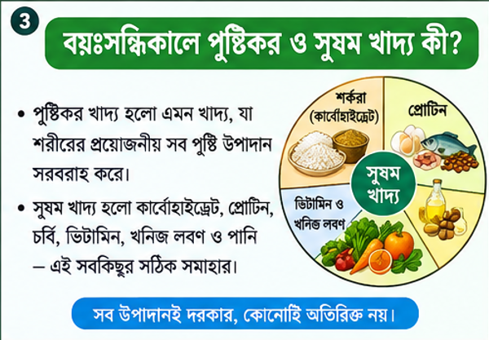
3. পুষ্টিকর ও সুষম খাদ্য কী?
• পুষ্টিকর খাদ্য শরীরের প্রয়োজনীয় পুষ্টি উপাদান সরবরাহ করে।
• সুষম খাদ্যে শর্করা, প্রোটিন, চর্বি, ভিটামিন, খনিজ লবণ ও পানি সঠিক পরিমাণে থাকে।
• একটি খাদ্যগোষ্ঠীর বদলে বৈচিত্র্যময় খাবার খাওয়া জরুরি।
চিত্র: পুষ্টিকর ও সুষম খাদ্য

Slide 6
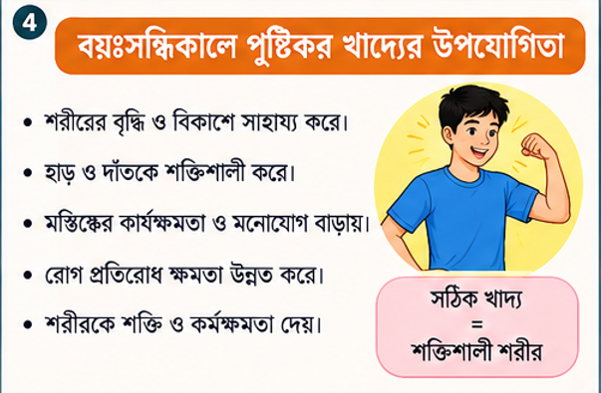
4. বয়ঃসন্ধিকালে পুষ্টিকর খাদ্যের উপযোগিতা
• শরীরের বৃদ্ধি ও বিকাশে সাহায্য করে।
• হাড় ও দাঁতকে শক্তিশালী করে।
• মস্তিষ্কের কার্যক্ষমতা ও মনোযোগ বাড়াতে সাহায্য করে।
• রোগ প্রতিরোধ ক্ষমতা উন্নত করে।
• শরীরকে শক্তি ও কর্মক্ষমতা দেয়।
চিত্র: পুষ্টিকর ও সুষম খাদ্য

Slide 7
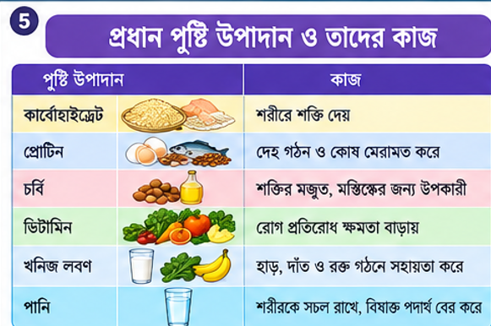
5. প্রধান পুষ্টি উপাদান ও তাদের কাজ
• শর্করা — শরীরকে শক্তি দেয়।
• প্রোটিন — দেহ গঠন ও কোষ মেরামতে সাহায্য করে।
• চর্বি — শক্তির উৎস ও শরীরের বিভিন্ন কাজে সহায়ক।
• ভিটামিন ও খনিজ লবণ — রোগ প্রতিরোধ ও শরীরের স্বাভাবিক কাজে সাহায্য করে।
• পানি — শরীরকে সতেজ রাখে ও বর্জ্য বের করতে সাহায্য করে।
চিত্র: পুষ্টিকর ও সুষম খাদ্য

Slide 8
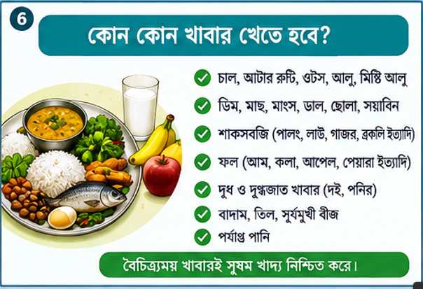
6. কোন কোন খাবার খেতে হবে?
• চাল, আটা/রুটি, ওটস ও আলু।
• ডিম, মাছ, মাংস, ডাল, ছোলা ও সয়াবিন।
• বিভিন্ন শাকসবজি ও মৌসুমি ফল।
• দুধ ও দুধজাত খাবার।
• বাদাম, তিল, সূর্যমুখী বীজ এবং পর্যাপ্ত পানি।
চিত্র: পুষ্টিকর ও সুষম খাদ্য

Slide 9
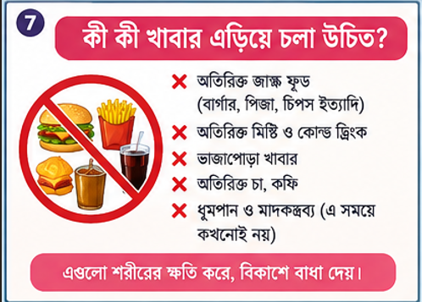
7. কী কী খাবার এড়িয়ে চলা উচিত?
• অতিরিক্ত জাঙ্ক ফুড—বার্গার, পিজা, চিপস ইত্যাদি।
• অতিরিক্ত মিষ্টি ও কোমল পানীয়।
• ভাজাপোড়া ও অতিরিক্ত তেলযুক্ত খাবার।
• অতিরিক্ত লবণ ও চিনি।
• ধূমপান ও তামাকজাত দ্রব্য—কখনোই নয়।
চিত্র: পুষ্টিকর ও সুষম খাদ্য

Slide 10
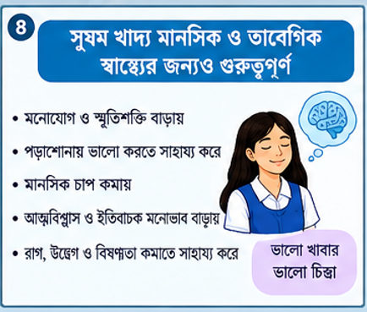
8. সুষম খাদ্য মানসিক ও আবেগিক স্বাস্থ্যের জন্যও গুরুত্বপূর্ণ
• সঠিক পুষ্টি মনোযোগ ও স্মৃতিশক্তি বাড়াতে সাহায্য করে।
• পড়াশোনায় ভালোভাবে মন দিতে সহায়তা করে।
• মানসিক চাপ মোকাবিলায় সহায়ক।
• সুস্থ খাদ্যাভ্যাস ভালো ঘুম ও ইতিবাচক মনোভাব গড়ে তুলতে সাহায্য করে।
চিত্র: পুষ্টিকর ও সুষম খাদ্য

Slide 11
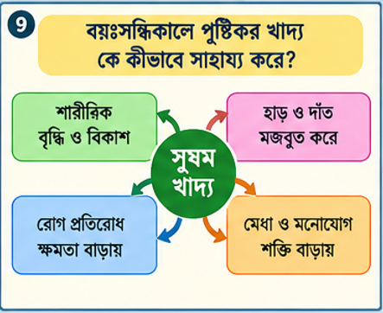
9. বয়ঃসন্ধিকালে পুষ্টিকর খাদ্য কীভাবে সাহায্য করে?
• শারীরিক বৃদ্ধি ও বিকাশে সহায়তা করে।
• হাড় ও দাঁত মজবুত করে।
• রোগ প্রতিরোধ ক্ষমতা বাড়ায়।
• মেধা ও মনোযোগ শক্তিশালী রাখতে সাহায্য করে।
• বৈচিত্র্যময় ও পরিমিত খাবারই সুষম খাদ্যের মূল কথা।
চিত্র: পুষ্টিকর ও সুষম খাদ্য

Slide 12
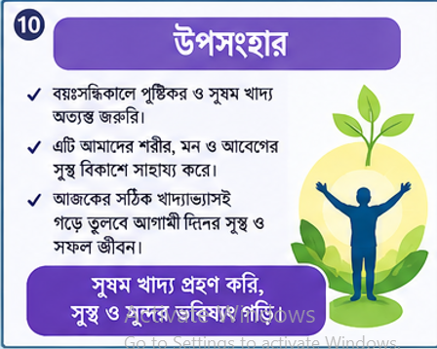
10. উপসংহার
• বয়ঃসন্ধিকালে পুষ্টিকর ও সুষম খাদ্য অত্যন্ত জরুরি।
• এটি শরীর, মন ও আবেগের সুস্থ বিকাশে সাহায্য করে।
• আজকের সঠিক খাদ্যাভ্যাসই গড়ে তুলতে পারে সুস্থ ও সফল ভবিষ্যৎ।
• সুষম খাদ্য গ্রহণ করি—সুস্থ ও সুন্দর ভবিষ্যৎ গড়ি।
চিত্র: পুষ্টিকর ও সুষম খাদ্য

